Slide 1
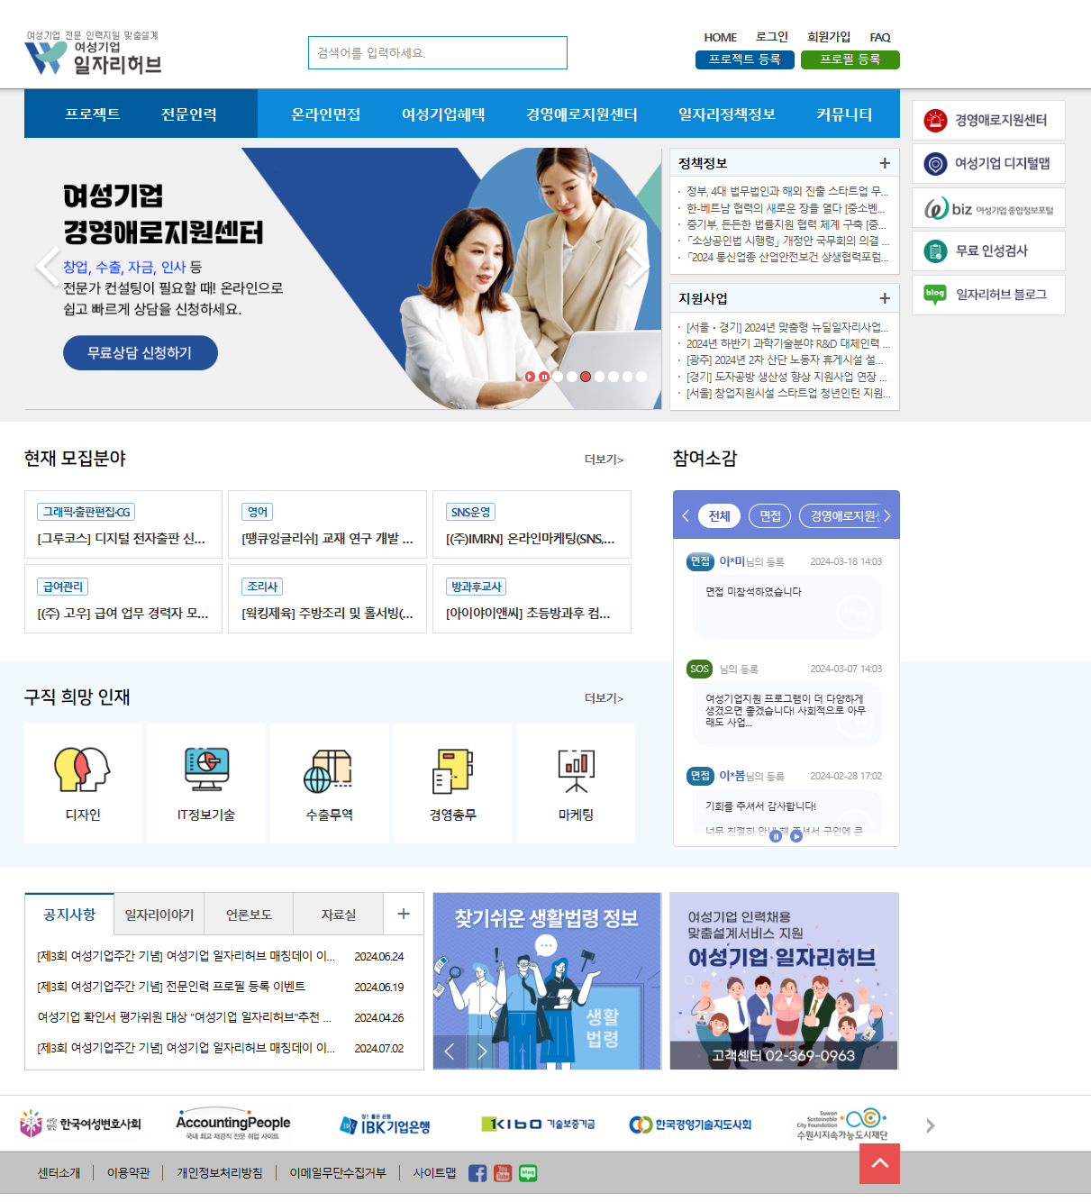


일자리허브 (PC) | 1. 퀵배너 추가 – 일자리허브 블로그
1 | 퀵배너 > 배너 추가 배너명 - 인스타그램 2) 아이콘 - 인스타그램 아이콘 사용 ※ 첨부파일, 또는 링크 참고 https://about.meta.com/brand/resources/instagram/instagram-brand 3) 링크(새창) https://www.instagram.com/iljarihub
2 | 푸터 SNS 배너 추가 인스타그램 아이콘 추가 링크(새창) https://www.instagram.com/iljarihub
1
인스타그램
2

